Slide 1
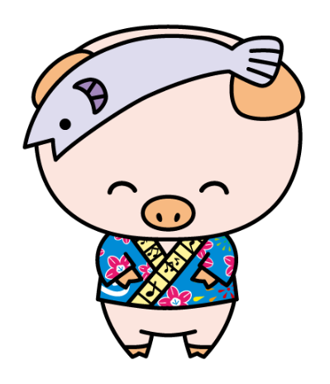

【お知らせ】
令和７年５月10日（土）に厚木市制70周年記念「第48回厚木市緑のまつり」が開催されます。
開催に伴い、市役所来庁者用駐車場（西側駐車場）の駐車可能台数が減少いたします。
当日市役所へお越しの方にはご迷惑をおかけいたしますが、何卒ご理解いただきますようお願い申し上げます。
※満車の場合は中央公園地下駐車場を
御利用ください。
公園緑地課 （電話）046-225-2412

